Slide 1
第8章 实例学习 （Learning from examples)

Slide 2
提纲
学习概述
决策树学习
人工神经网络

Slide 3
什么是机器学习
学习是一个过程，通过学习可以对Agent的性能进行改进
Simon：学习就是系统中的变化，这种变化使系统比以前更有效地去做同样的工作

Slide 4
学习的重要性
对未知的环境来讲，设计者缺少全知，学习是必要的
学习可以用作一种系统构建的方法
通过学习可以修改agent的决策机制，提高其性能， Agent任何部件的性能都可以通过从数据中进行学习来改进

Slide 5
学习形式
智能体性能的改进以及改进所采用的技术依赖以下四个主要因素：
要改进哪个部件？
Agent具备什么样的先验知识？
数据和部件使用什么样的表示法？
对学习可用的反馈是什么？

Slide 6
要改进的部件
条件到动作的直接映射
从感知序列推演世界的相关特性的方法
关于世界进化方式的信息以及Agent能执行的可能行动的结果信息
表明世界状态的愿望的效用信息
表明动作愿望的动作-价值信息
描述能最大化成就Agent效用的状态类的目标

Slide 7
表示和先验知识
逻辑Agent：命题逻辑或一阶逻辑
决策理论智能体：贝叶斯网络进行推理
问题求解智能体：状态空间

Slide 8
对学习可用的反馈
有监督学习（Supervised learning ）
外部环境的反馈告知agent的期望输出是什么，或当前输出是否正确
对每一个输入模式都有一个正确的目标输出
从一组输入－输出的实例数据集中学习出一个函数（模型参数）
当新的数据到来时，可以根据这个函数预测结果
举例

Slide 9
对学习可用的反馈（续）
无监督学习（Unsupervised learning）
没有来自外部环境的直接反馈（输出值），自组织学习输入的模式
需要挖掘数据中的隐含规律
举例

Slide 10
对学习可用的反馈（续）
强化学习（Reinforcement learning）
外部环境仅给出一个对当前输出的一个评价（奖赏或惩罚信号），不会给出具体的期望输出
系统从环境学习以使得奖励最大
举例

Slide 11
有监督学习
有监督学习的任务：
给定一个训练集，N个样本，每个样本是一个输入－输出数据对： (x₁, y₁)， (x₂, y₂),…(x_{n}, y_{n})，其中，y=f(x)，找到一个函数或假设h （hypothesis），使得
h ≈ f
x, y可以是任何形式的值。
通过测试集来验证它的泛化能力

Slide 12
有监督学习（续）
分类学习问题：如果输出y是离散的值
回归学习问题：如果y是一个连续的数值
举例
Notes:
例如：预测明天天气（晴天，多云，下雨）分类问题；温度（30度）

Slide 13
有监督学习（续）
一致假设：如果一个假设h，对训练集中的每个x，h(x)=f(x)，就称 h 是一致的（consistent）
不同的假设可能拟合程度不一样，复杂程度也不一样
举例：曲线拟合

Slide 14
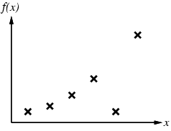
有监督学习（续）
例如，曲线拟合：

Slide 15
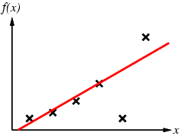
有监督学习（续）
例如，曲线拟合：

Slide 16
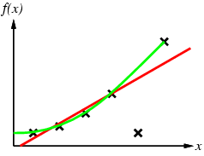
有监督学习（续）
例如，曲线拟合：

Slide 17
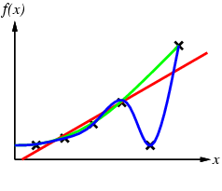
有监督学习（续）
例如，曲线拟合：

Slide 18
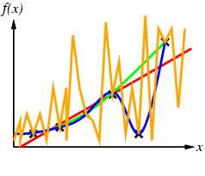
有监督学习（续）
例如，曲线拟合：

Slide 19
有监督学习（续）
例如，曲线拟合：
奥卡姆剃刀（Ockham’s razor）原则：优先选择与数据一致的最简单的假设

Slide 20
思考题
怎么理解学习的重要性？
请举例说明智能体的反馈有哪几种？对应哪些机器学习方法？

